Slide 1
地形混合方案

Slide 2
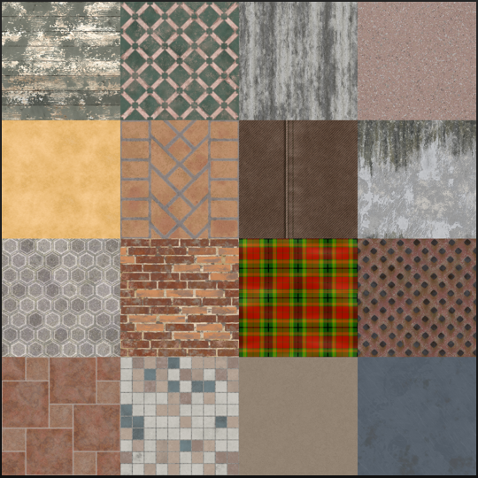
纹理图集
12 | 13 | 14 | 15
8 | 9 | 10 | 11
4 | 5 | 6 | 7
0 | 1 | 2 | 3

Slide 3
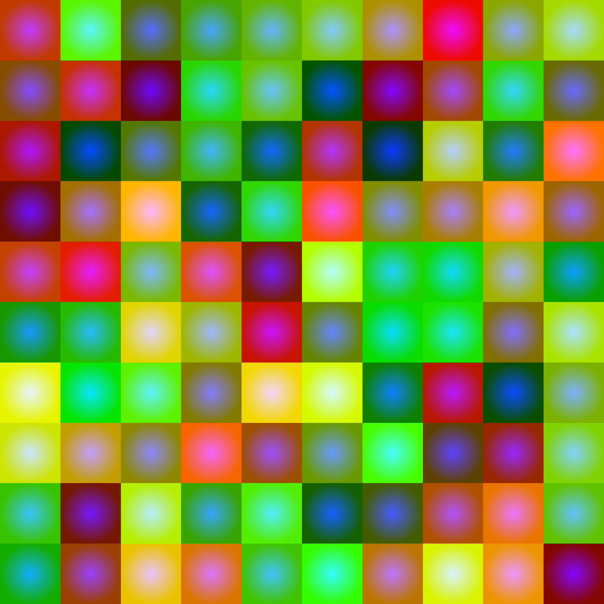
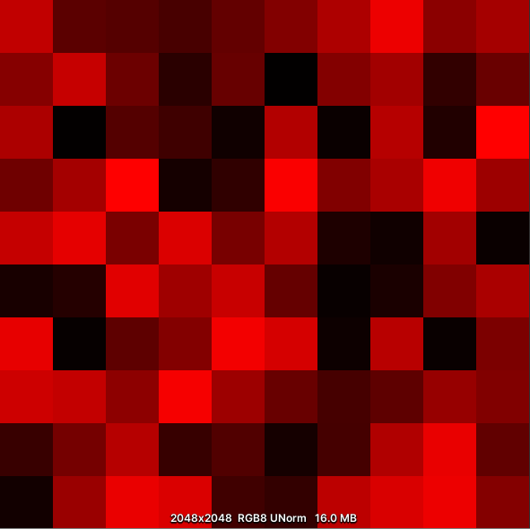
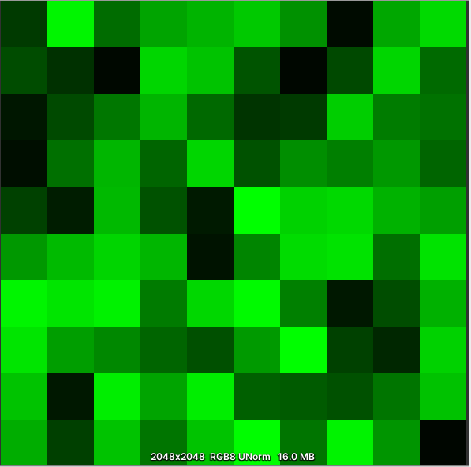
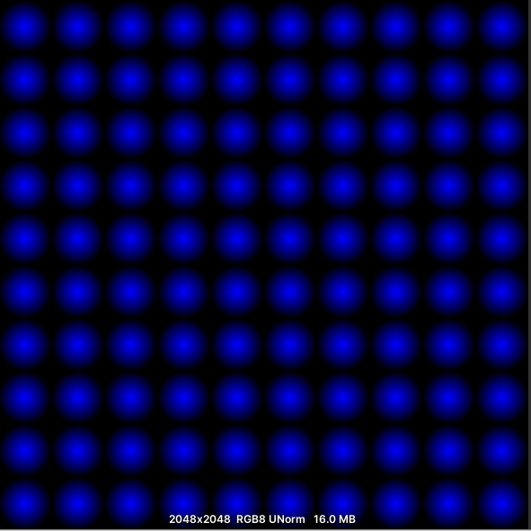
SplatMap
R通道：背景纹理ID
G通道：前景纹理ID
B通道：混合系数

Slide 4
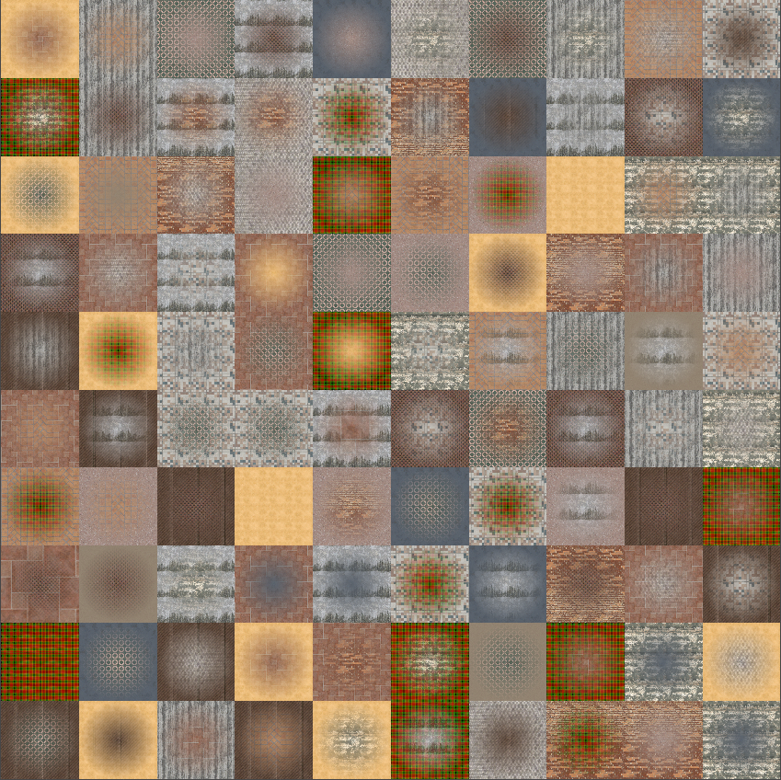

Slide 5
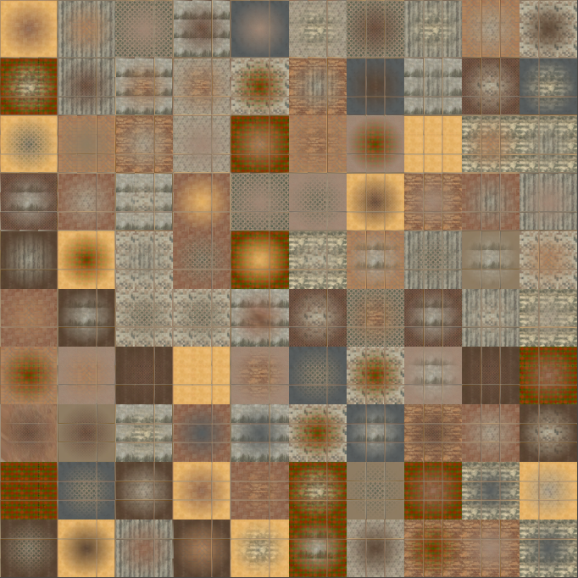

？？？

Slide 6
SplatMap
R通道：背景纹理ID （不可插值）
G通道：前景纹理ID （不可插值）
B通道：混合系数 （需要插值）

Slide 7
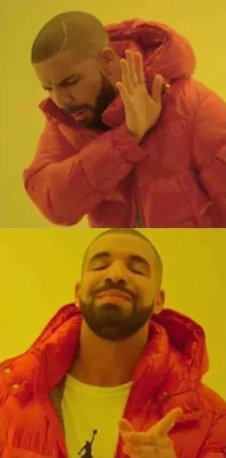
点过滤&双线性过滤
CG:
float2 pointSplatUV = (floor(i.uv * _Splat_TexelSize.zw) + 0.5) * _Splat_TexelSize.xy;
HLSL:
SamplerState sampler_linear_repeat
SamplerState sampler_point_repeat

Slide 8
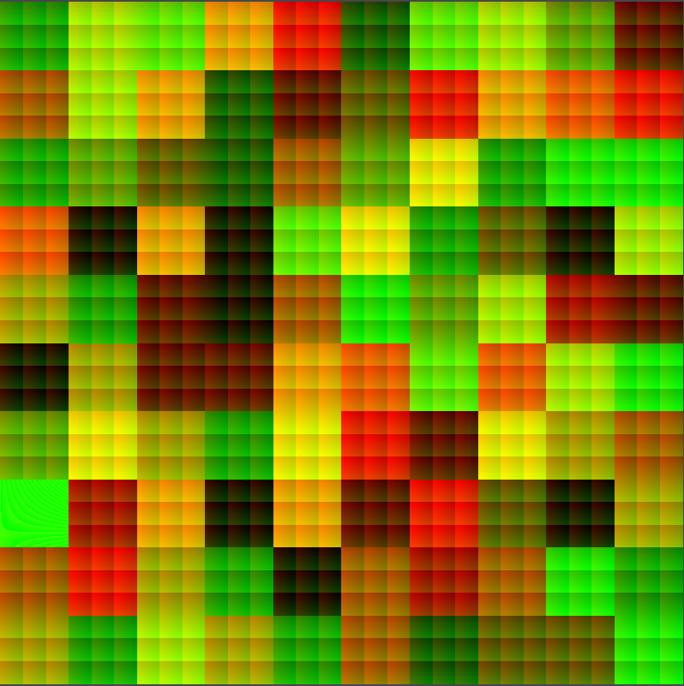
UV不连续

Slide 9
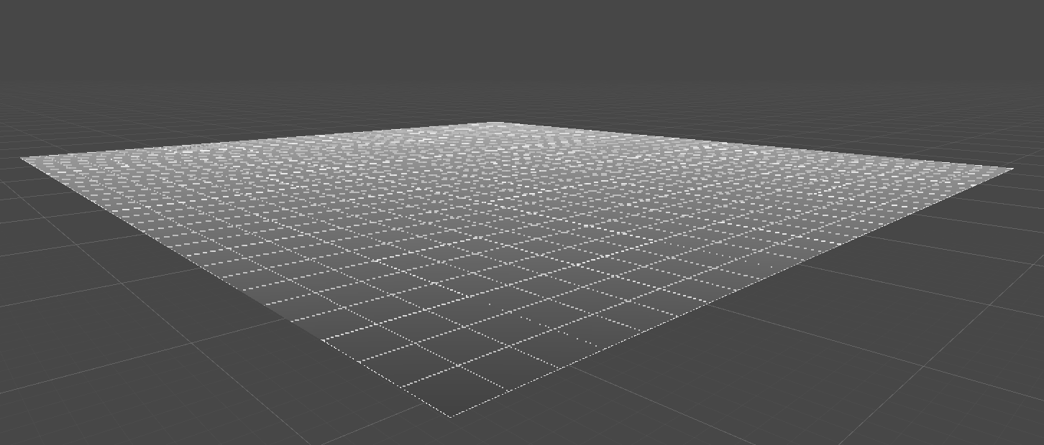
MipmapLevel
log₂^{size}
0

Slide 10
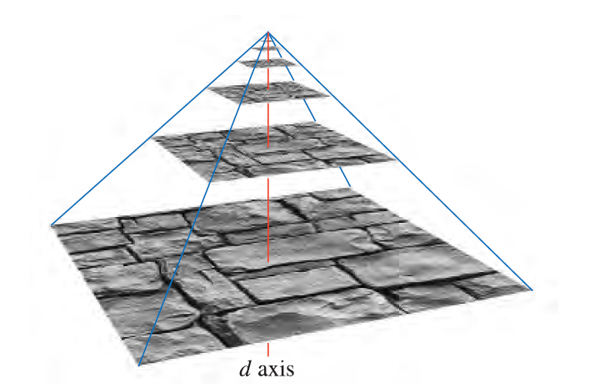
float4 tex2D(sampler2D samp, float2 s)
float4 tex2D(sampler2D samp, float2 s, float2 dx, float2 dy)

Slide 11
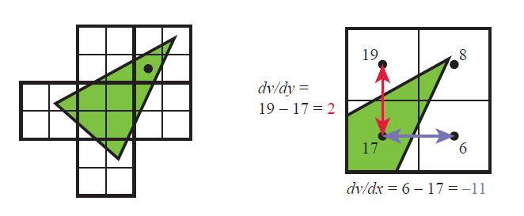
ddx ddy
aclockworkberry.com/shader-derivative-functions

Slide 12
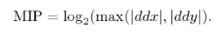
Mipmap Level
#define MIPMAP_COUNT(tex) (log2( max(tex##_TexelSize.z, tex##_TexelSize.w) ))
#define MIPMAP_LEVEL(tex,uv) (MIPMAP_COUNT(tex) + log2( max( length(ddx(uv)),length(ddy(uv)) ) ))
#define MIPMAP_DEBUG(tex,uv) (MIPMAP_LEVEL(tex,uv) / MIPMAP_COUNT(tex))
《GPU Pro: Advanced Rendering Techniques》

Slide 13
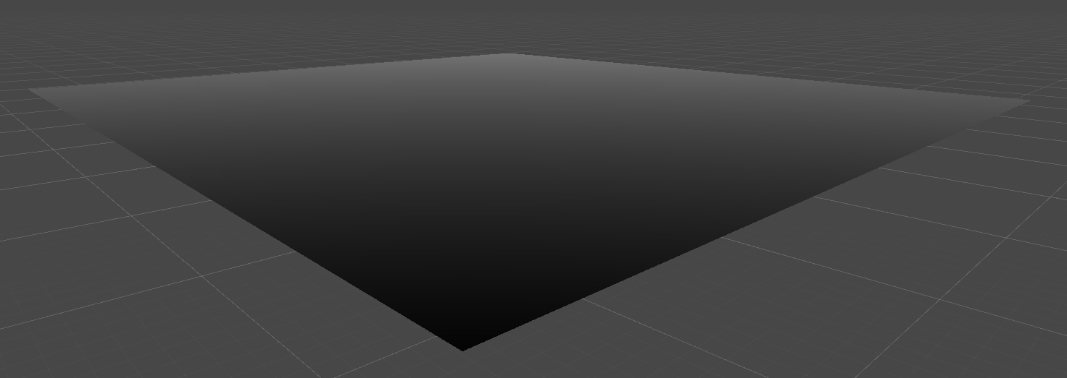
MipmapLevel
log₂^{size}
0

Slide 14
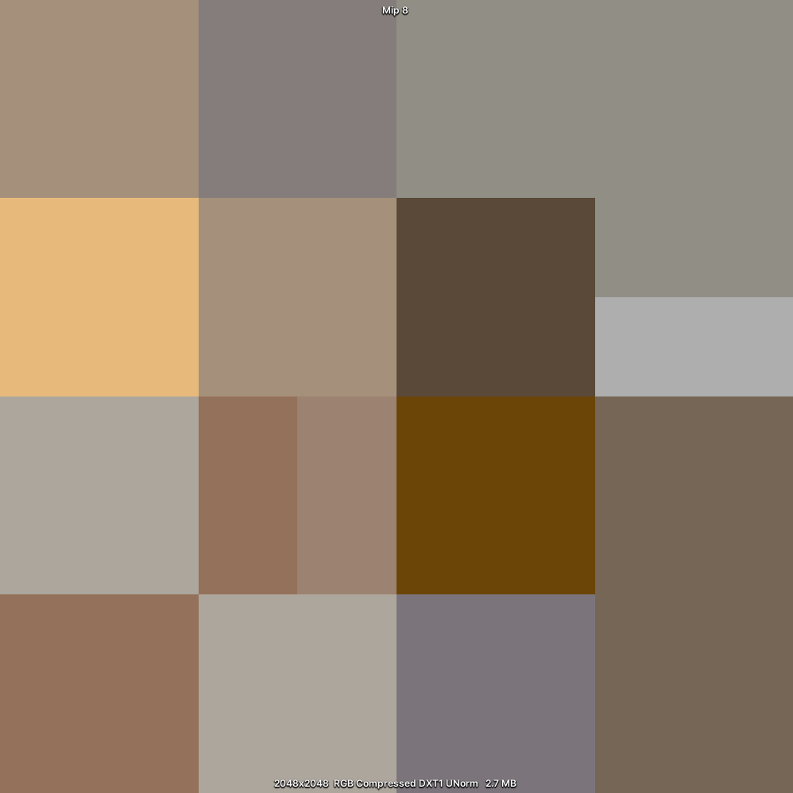
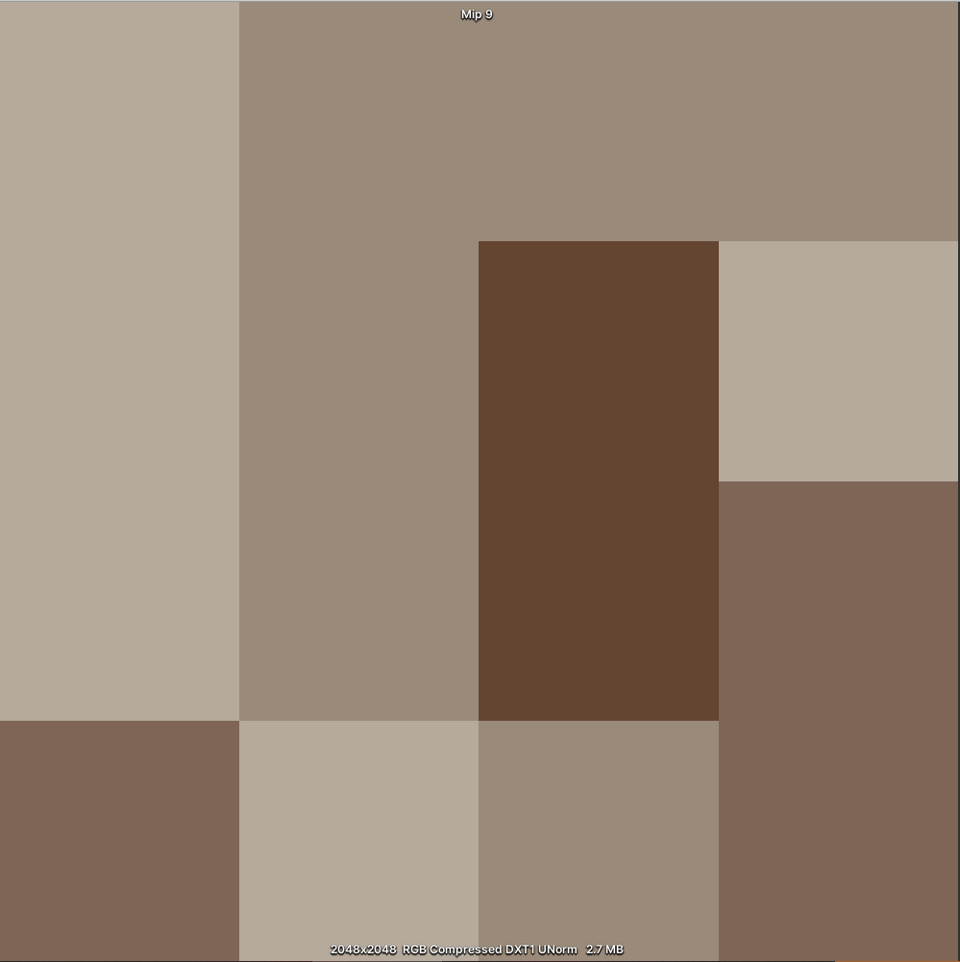
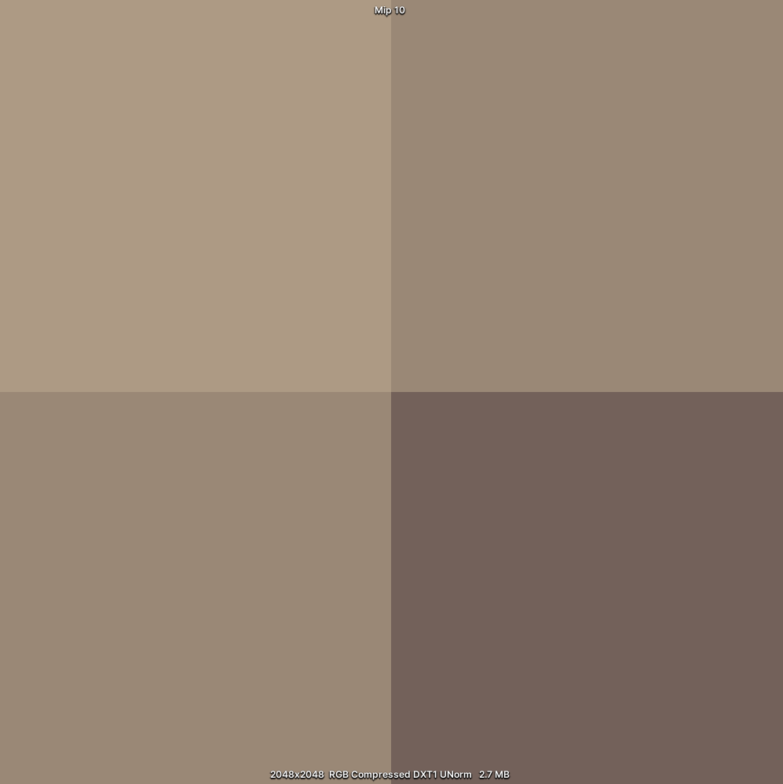
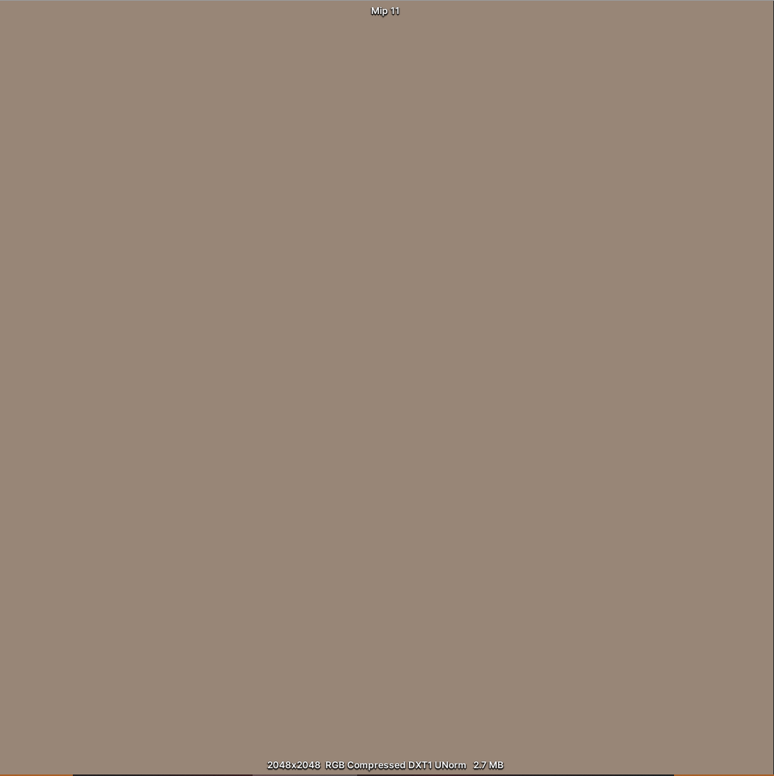
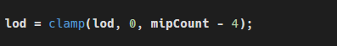
Clamp Mipmap Level

Slide 15
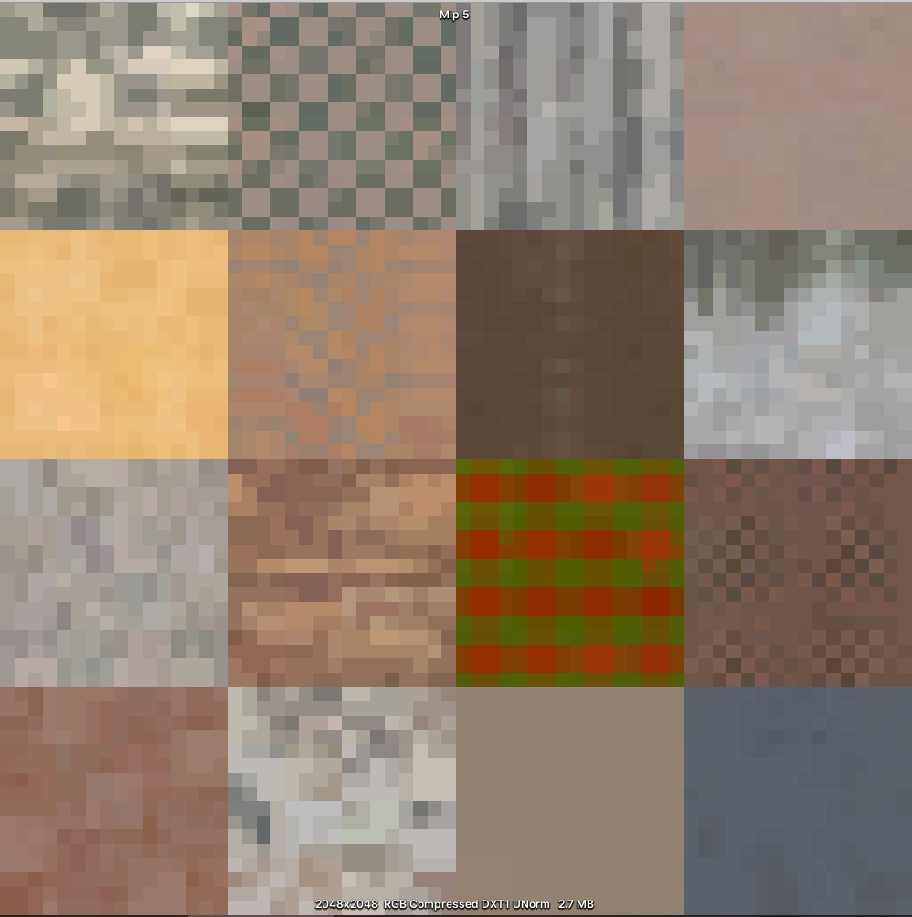

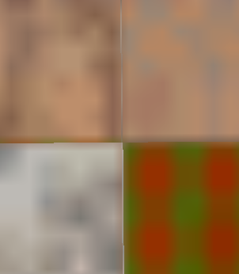
采样越界
Offset:
0.5 * MipmapTexelSize

Slide 16
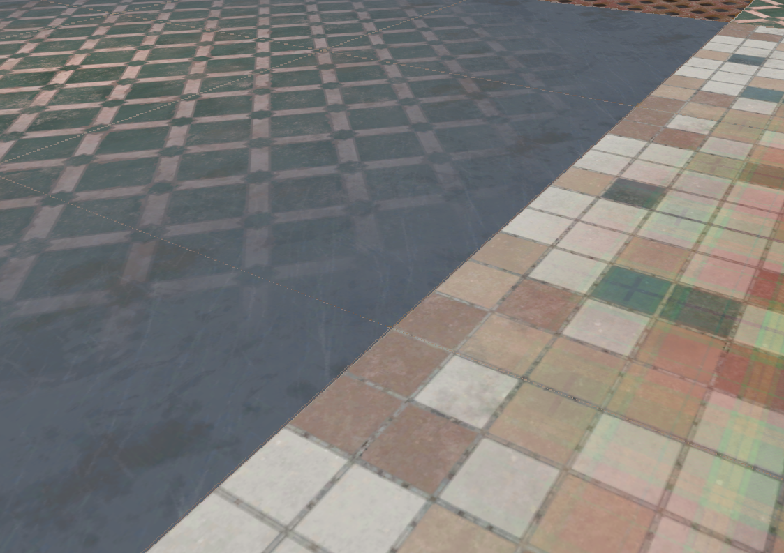
UV

Slide 17
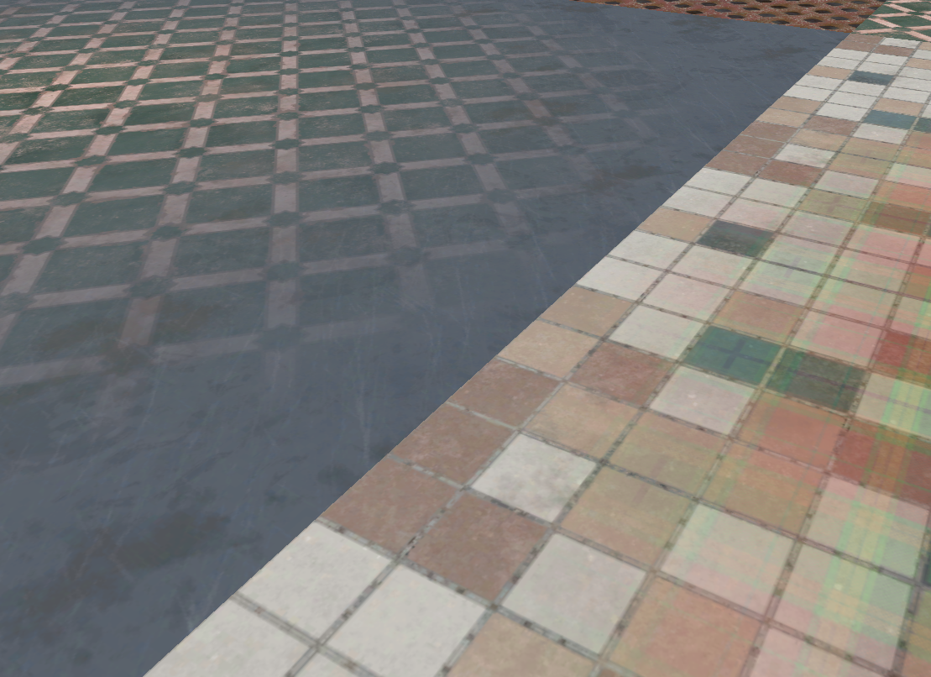
UV + Offset

